Slide 1
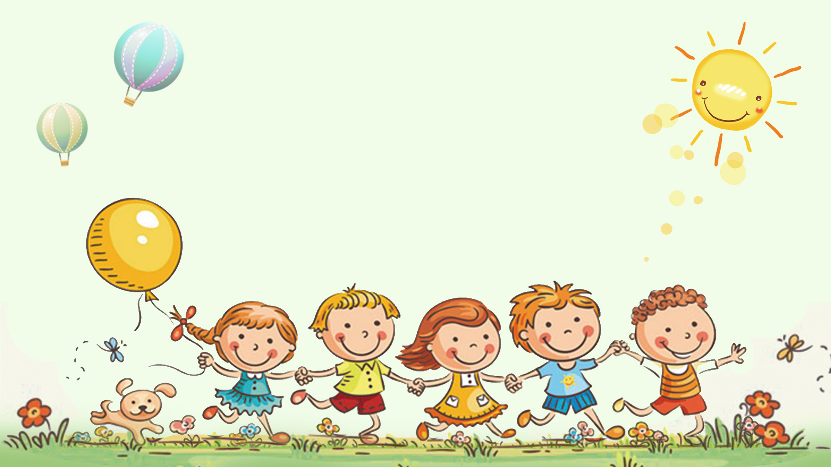
NGỮ VĂN 6
Chào mừng thầy cô giáo và các em học sinh
GV: NGUYỄN MẠNH CƯỜNG

Slide 2
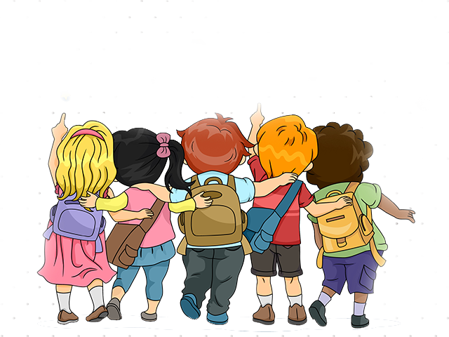
Tiết 6 - 7: văn bản:
Nếu cậu muốn có
một người bạn
(Trích “Hoàng tử bé” – Ăng- toan đơ Xanh-tơ Ê-xu-pê-ri)

Slide 3
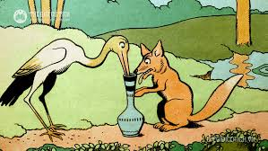
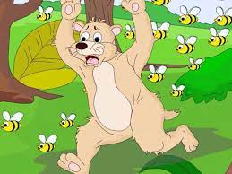
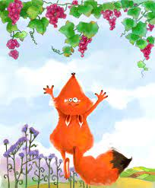
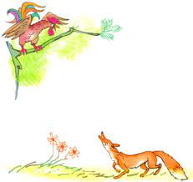
Nhìn tranh đoán tác phẩm
Con cáo và chùm nho
Cáo và gà trống
Cáo và cò
Con cáo và bầy ong

Slide 4
Kể tên các tác phẩm viết về con cáo
Dùng 3 tính từ thể hiện cảm nhận của em về con cáo

Slide 5
Hãy ghi lại một số từ miêu tả cảm xúc của em khi nghĩ về một người bạn thân. Điều gì khiến các em trở thành đôi bạn thân?
Em và người bạn thân ấy đã làm quen với nhau như thế nào?

Slide 6
Tiết 5 - 6: văn bản:
Nếu cậu muốn có
một người bạn
(Trích “Hoàng tử bé” – Ăng- toan đơ Xanh-tơ Ê-xu-pê-ri)

Slide 7
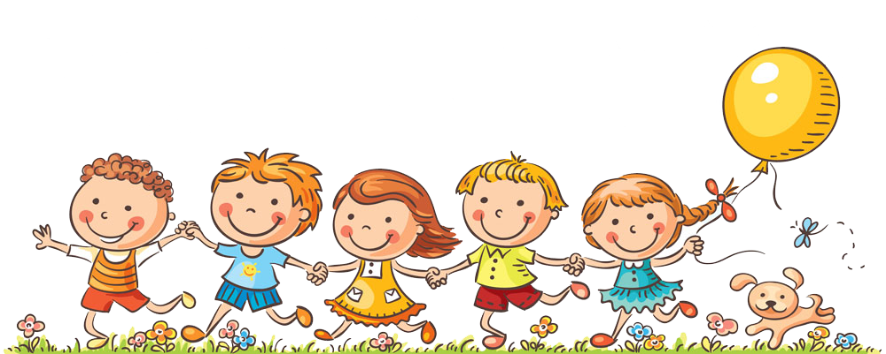
I . Đọc - Tìm hiểu chung

Slide 8
1. Đọc văn bản
Notes:
Giáo án đã được đăng ký bản quyền Nguyễn Nhâm- 0981.713.891

Slide 9
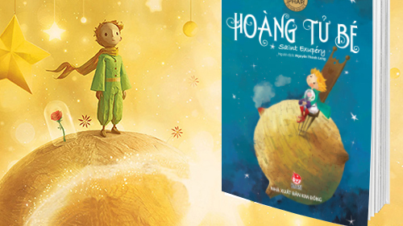

Slide 10
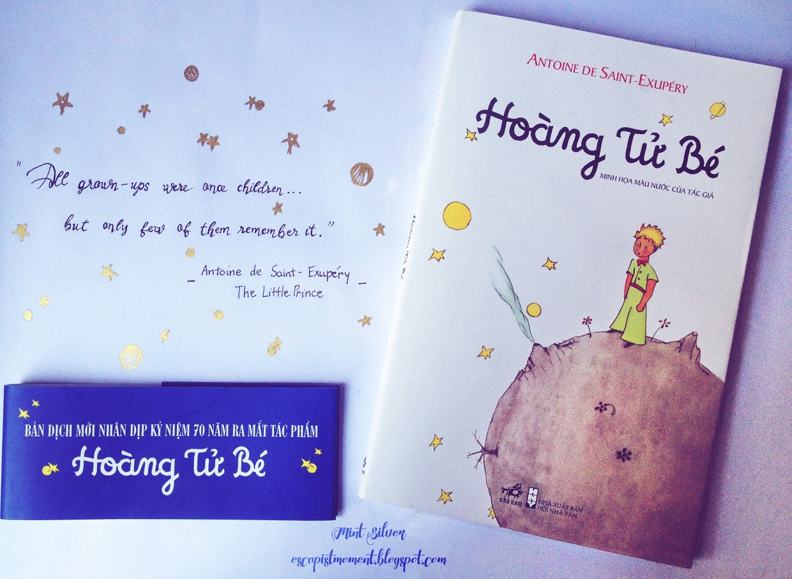

Slide 11
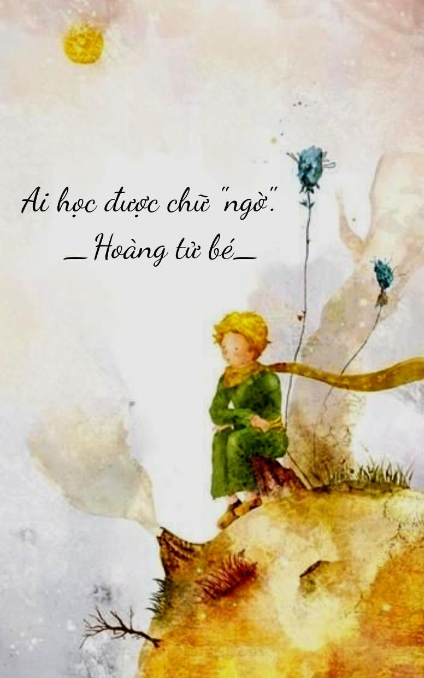
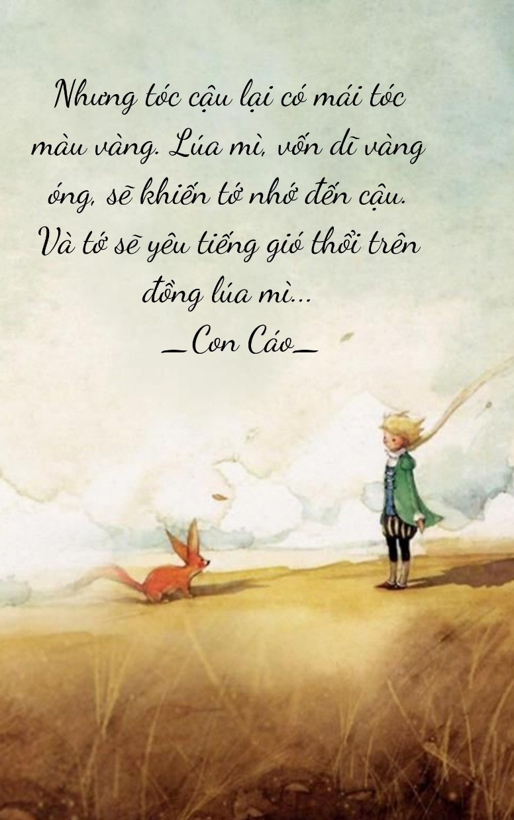

Slide 12
2. Tác giả, tác phẩm

Slide 13
Hoạt động cặp đôi
Tác giả |  | Tác phẩm

Slide 14
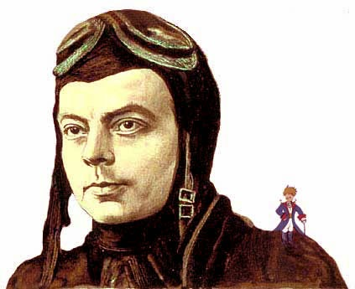
* Tác giả: Ăng-toan đơ Xanh-tơ Ê-xu-pê-ri (1900 – 1944)
Nhà văn lớn của Pháp
Các sáng tác lấy đề tài, cảm hứng từ hững chuyến bay và cuộc sống của người phi công
Đậm chất trữ tình, trong trẻo, giàu cảm hứng lãng mạn.

Slide 15
* Tác phẩm:
- Trích trong Hoàng tử bé, chương XXI
- Kể về cuộc gặp gỡ bất ngờ giữa hoàng tử bé và một con cáo trên trái đất
3. Đọc - giải nghĩa từ khó
4. Thể loại - Phương thức biểu đạt
- Truyện đồng thoại
- PTBĐ: tự sự
- Ngôi kể: ngôi thứ ba

Slide 16
5. Bố cục: 3 phần
* Từ đầu… mình chưa được cảm hóa:
-> Bối cảnh cuộc gặp gỡ giữa cậu bé và con cáo.
* Tiếp theo ...duy nhất trên đời:
-> Cuộc trò chuyện và sự cảm hóa của cậu bé dành cho cáo.
* Phần còn lại:
-> Chia tay và những bài học về tình bạn

Slide 17
II. Đọc - Tìm hiểu chi tiết văn bản

Slide 18
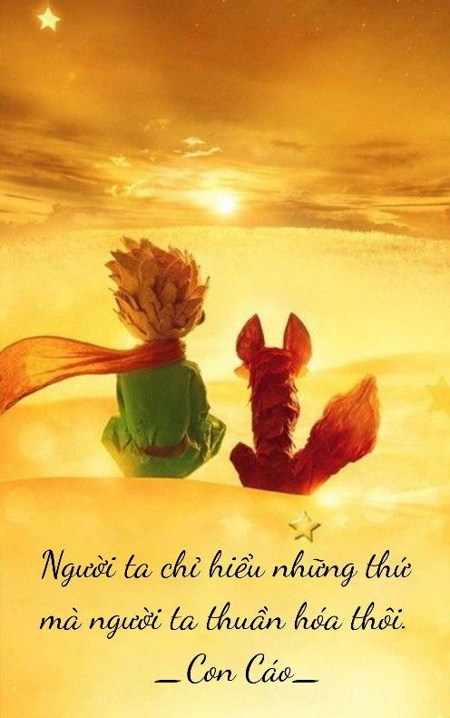
1. Hoàn cảnh gặp gỡ
01
- Hoàng tử bé từ một hành tinh khác vừa đặt chân tới trái đất. Hoàng tử bé thất vọng, đau khổ khi ngỡ rằng bông hồng của mình không phải duy nhất.
- Con cáo thì đang bị săn đuổi, sợ hãi, chạy trốn con người…
→ Hai nhân vật đều đang cô đơn, buồn bã.

Slide 19
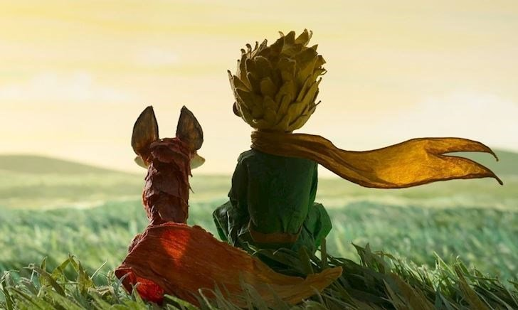
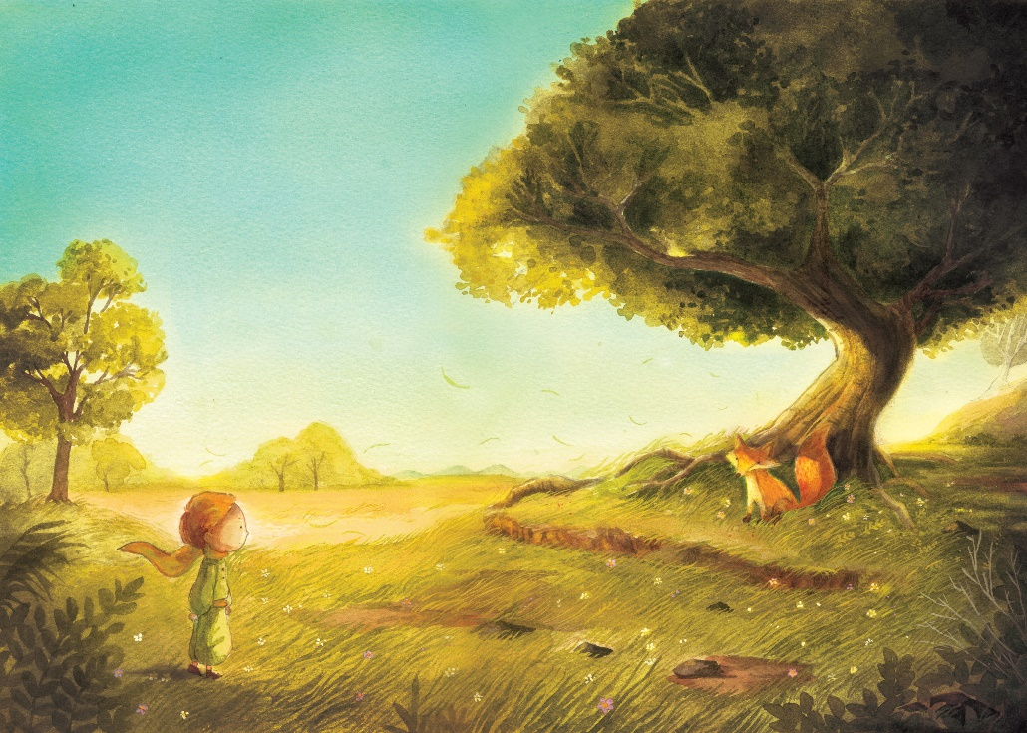
2. Trò chuyện và làm quen

Slide 20
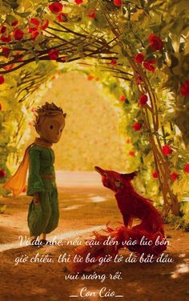
2. Trò chuyện và làm quen
Hoàng tử bé cư xử với cáo rất lịch sự, thân thiện “Bạn dễ thương quá”, khác với nhiều người trên Trái Đất vẫn coi cáo là tinh ranh, xảo quyệt, xấu tính nên cáo thiết tha mong được kết bạn với hoàng tử bé.
-> Hoàng tử bé: trong sáng, luôn hướng tới cái thiện

Slide 21
3. CẢM HOÁ
Hoàng tử bé | Con cáo
Nhận xét
Em hãy ghi lại những điều mà hai nhân vật nói đến trong cuộc trò chuyện.

Slide 22
Hoàng tử bé | Con Cáo
Hoàng tử bé từ một hành tinh khác vừa đặt chân tới trái đất. Hoàng tử bé thất vọng, đau khổ khi ngỡ rằng bông hồng của mình không phải duy nhất. | - Con cáo thì đang bị săn đuổi, sợ hãi, chạy trốn con người…
→ Hai nhân vật đều đang cô đơn, buồn bã.

Slide 23
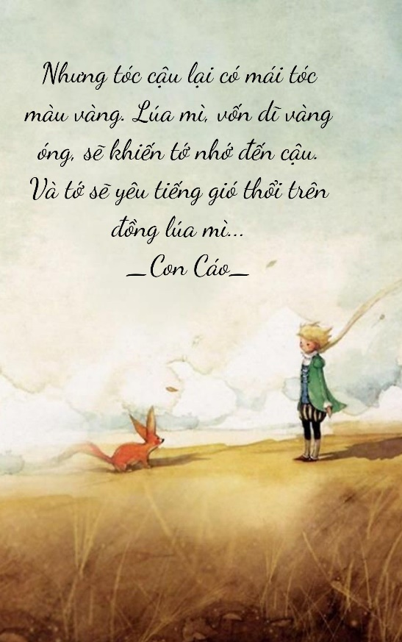
3. CẢM HOÁ
- “Cảm hoá” chính là kết bạn, là tạo dựng mối liên hệ gần gũi, gắn kết tình cảm, để biết quan tâm đến nhau.
- Cáo đã nói cho hoàng tử về cách cảm hoá: cần phải kiên nhẫn.
→ giúp họ có thể xích lại gần nhau hơn.

Slide 24
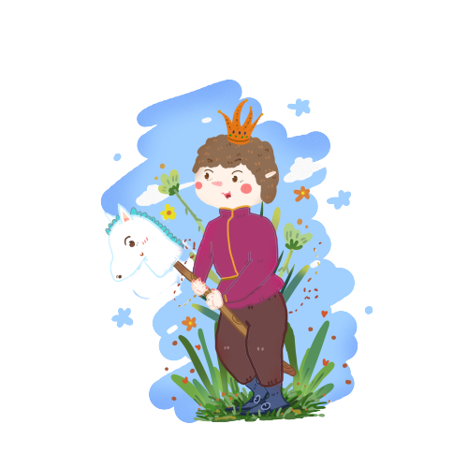
03
 | Cảm nhận của cáo trước khi được cảm hoá | Nếu được hoàng tử bé cảm hoá
Tiếng bước chân
Cánh đồng lúa mì
Cuộc sống
Cảm nhận của em

Slide 25
 | Cảm nhận của cáo trước khi được cảm hóa | Nếu được hoàng tử bé cảm hóa
Tiếng bước chân | Những tiếng bước chân khác chỉ khiến mình trốn vào lòng đất | Bước chân của bạn sẽ gọi mình ra khỏi hang, như là tiếng nhạc.
Về cánh đồng lúa mì | Cánh đồng lúa mì chẳng gợi mở gì cho mình cả...buồn quá | ...lúa mì vàng óng sẽ làm mình nhớ đến bạn và mình sẽ thích gió trên đồng lúa mì
Về cuộc sống | "Mình săn gà, con người săn mình. Mọi con gà đều giống nhau, mọi con người đều giống nhau" | "Đời mình được chiếu sáng
Cảm nhận của em | - Sợ hãi, lo lắng, trốn chạy - Ảm đạm, nghèo nàn, tẻ nhạt - Quẩn quanh, bế tắc, cô đơn | - Hân hoan, reo vui - Tười vui, giàu có, đẹo đẽ - Rực rỡ, ấm áp, hạnh phúc

Slide 26
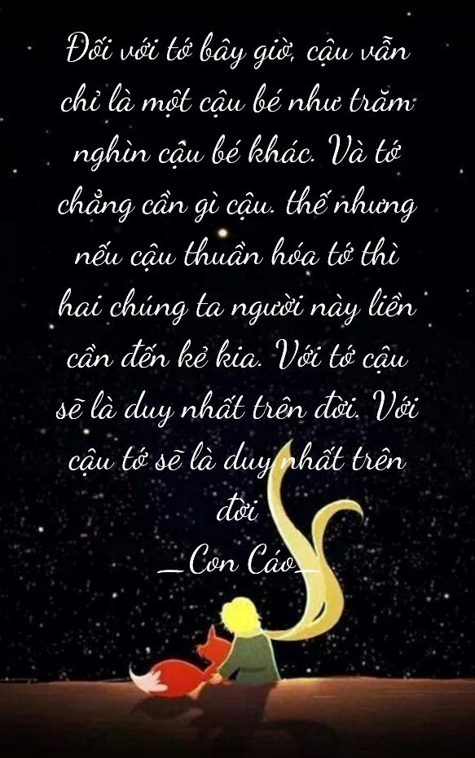
→ Hoàng tử bé đã cảm hoá được con cáo họ đã trở nên thân thiết với nhau.
=> Tình bạn sẽ khiến cho cuộc đời của cáo thay đổi, trở nên tươi sáng, đẹp đẽ, tràn đầy hạnh phúc như thể được chiếu sáng.

Slide 27
4. HOÀNG TỬ BÉ CHIA TAY CON CÁO
- Cáo: buồn, lưu luyến, xúc động, không hề hối tiếc về việc kết bạn với hoàng tử bé vì ngay cả khi chia tay, nó vẫn có được tình bạn
→ Tình bạn đã giúp cáo không còn cô đơn, buồn tẻ, sợ hãi mà cuộc sống trở nên rực rỡ, ấm áp

Slide 28
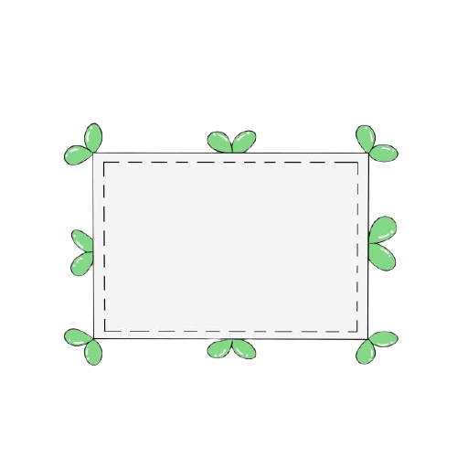
HOÀNG TỬ BÉ CHIA TAY CON CÁO
04
Mỗi nhóm liệt kê một lời nói được hoàng tử bé nhắc lại “để cho nhớ” và nêu cảm nhận về ý nghĩa của lời nói đó.
HOẠT ĐỘNG NHÓM

Slide 29
HOÀNG TỬ BÉ CHIA TAY CON CÁO
04
- Hoàng tử bé đã lặp lại lời của cáo 3 lần “để cho nhớ”
+ Điều cốt lõi vô hình trong mắt trần
+ Chính thời gian mà mình bỏ ra cho bông hồng của mình
+ Mình có trách nhiệm với bông hồng của mình
→ Con người cần biết nhìn nhận, đánh giá mọi thứ bằng tình yêu và sự tin tưởng, thấu hiểu. Chỉ khi nhìn bằng trái tim, con người mới nhận ra và biết trân trọng, gìn giữ những điều đẹp đẽ, quý giá.
“Bí mật” mà cáo muốn gửi gắm là gì?

Slide 30
HOÀNG TỬ BÉ CHIA TAY CON CÁO
04
Cáo đã chia sẻ với hoàng tử bé nhiều bài học về tình bạn. Em thấy bài học nào gần gũi và có ý nghĩa nhất đối với bản thân mình?

Slide 31
HOÀNG TỬ BÉ CHIA TAY CON CÁO
04
Bài học:
- Về cách kết bạn: cần thân thiện, kiên nhẫn, dành thời gian để cảm hoá nhau;
- Về ý nghĩa của tình bạn: mang đến cho con người niềm vui, hạnh phúc, khiến cho cuộc sống trở nên phong phú, đẹp đẽ hơn.
- Về cách nhìn nhận, đánh giá và trách nhiệm đối với bạn bè: biết lắng nghe, quan tâm, thấu hiểu, chia sẻ, bảo vệ...

Slide 32
III. Tổng kết
1. Nghệ thuật
- Kể kết hợp miêu tả, biểu cảm
- Xây dựng hình tượng nhân vật phù hợp với tâm lí, suy nghĩ của trẻ thơ.
- Nghệ thuật nhân hoá đặc sắc.
2. Nội dung: Kể về cuộc gặp gỡ bắt ngờ giữa hoàng tử bé và một con cáo trên Trái Đất. Cuộc gặp gỡ này đã mang đến cho cả hai những món quà quý giá.
3. Ý nghĩa: Bài học về cách kết bạn cần kiên nhân và dành thời gian cho nhau; về cách nhìn nhận, đánh giá và trách nhiệm với bạn bè.

Slide 33
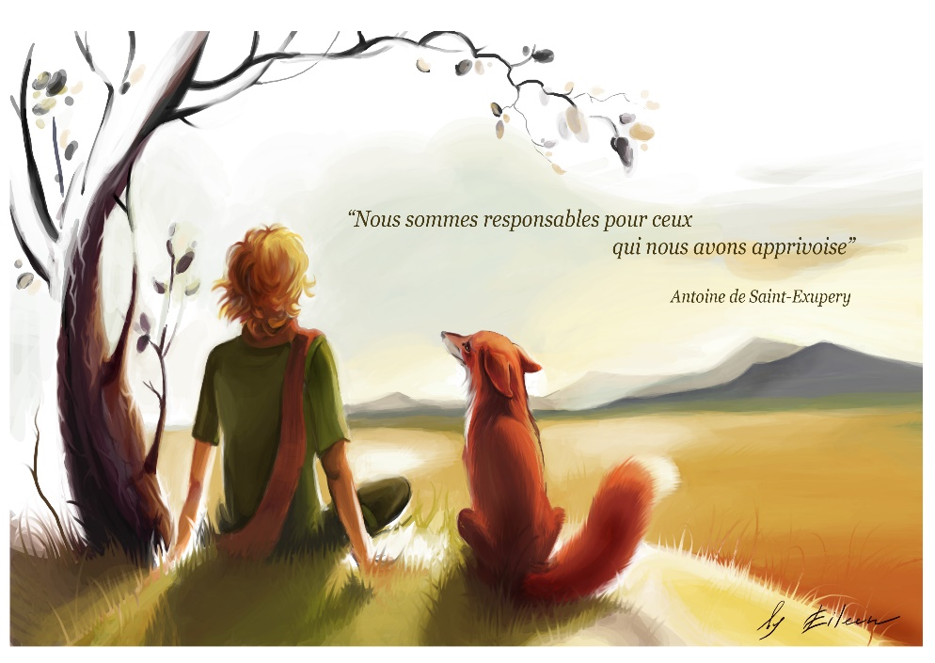
IV. LUYỆN TẬP
Bài 1: Nhập vai nhân vật hoàng tử bé để ghi lại “nhật kí” về cuộc gặp gỡ với người bạn mới – cáo theo phiếu học tập

Slide 34
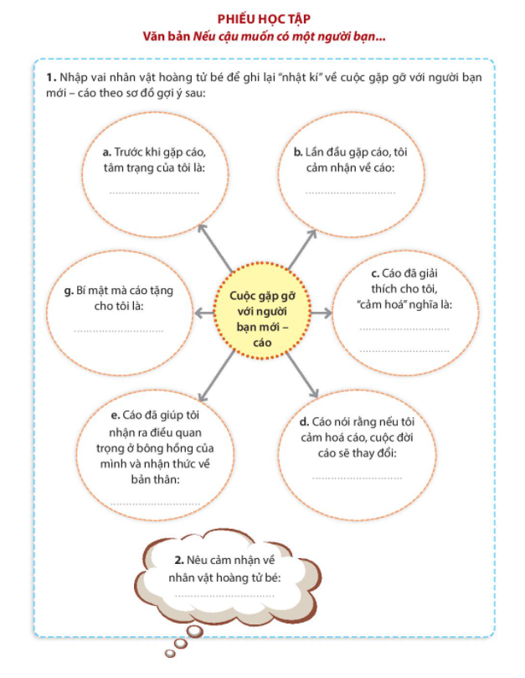
LUYỆN TẬP

Slide 35
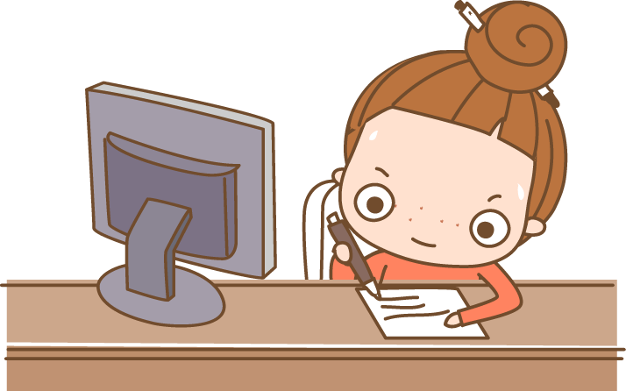
Bài 2: Viết đoạn văn (5-7 câu) miêu tả cảm xúc của nhân vật cáo sau khi từ biệt hoàng tử bé.

Slide 36
TỔNG KẾT

Slide 37
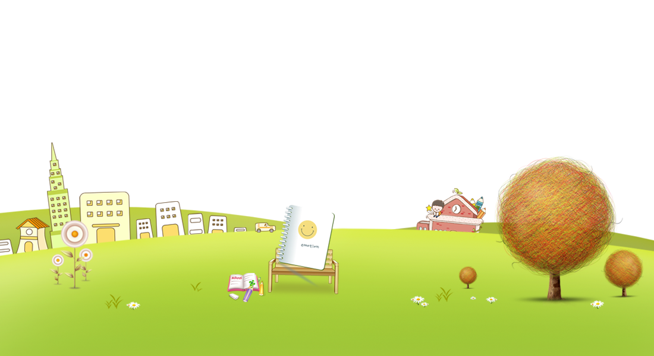
Chúc các con học tốt !

